Slide 1
Framework NIST

Slide 2


Como nació NIST?
En el 2014, el ciberespacio era ‘tierra de nadie’, no habían controles, no existían guías...
Entonces, el gobierno de EEUU destino varios recursos para diseñar una guía que permitiera a las organizaciones poder responder a los ataques informáticos

Slide 3

Cual es su objetivo Fundamental?
Su objetivo es la gestión de riesgo de ciberseguridad: cualquier organización que opere en el ciberespacio va a estar sujeta a una gran cantidad de ataques informáticos.
La organización debe se capas de controlar estos problemas y seguir operando.

Slide 4

Que propone?
Capacidades y controles que estan contenidos dentro del documento base de este marco de ciberseguridad, y que al implementarse correctamente les permita Afrontar los riesgos de ciberseguridad

Slide 5



Para quien fue diseñado?
TECNOLOGIA
FINANZAS
SALUD
Básicamente aplica para cualquier tipo de sector

Slide 6
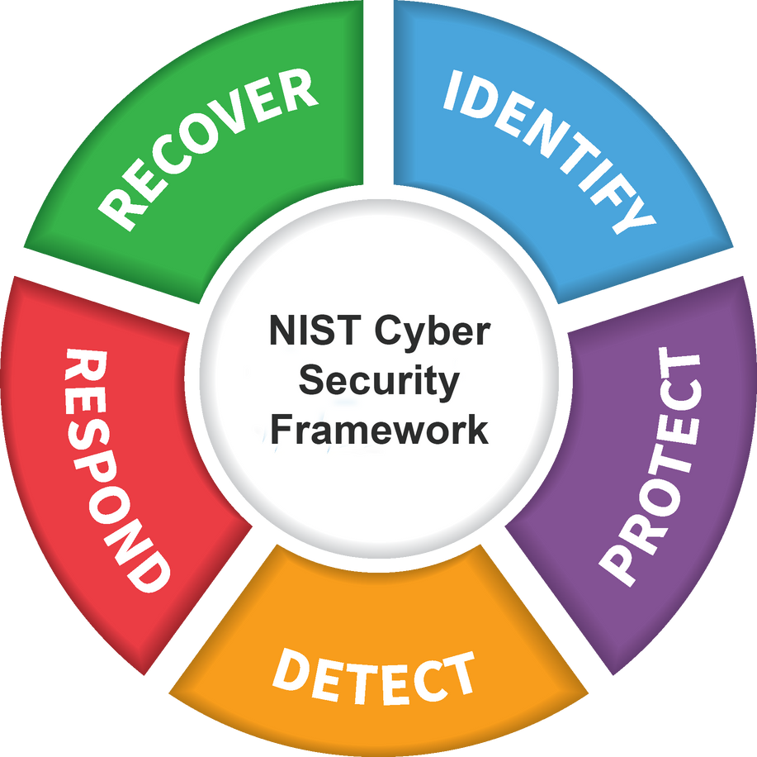
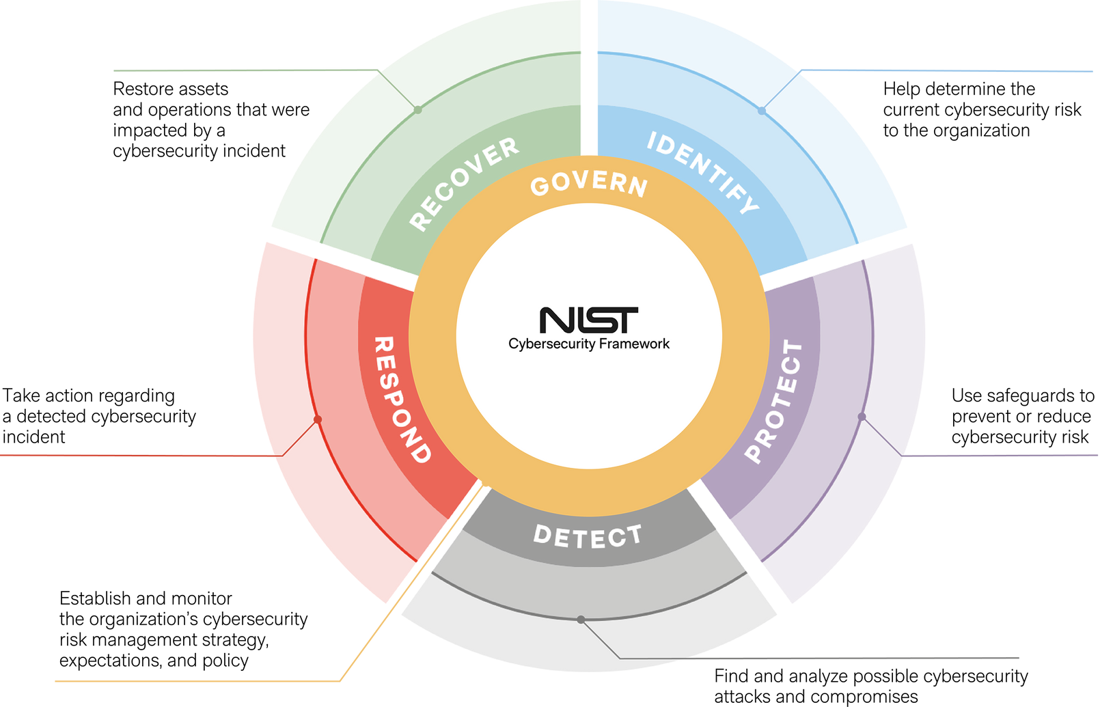

Slide 7
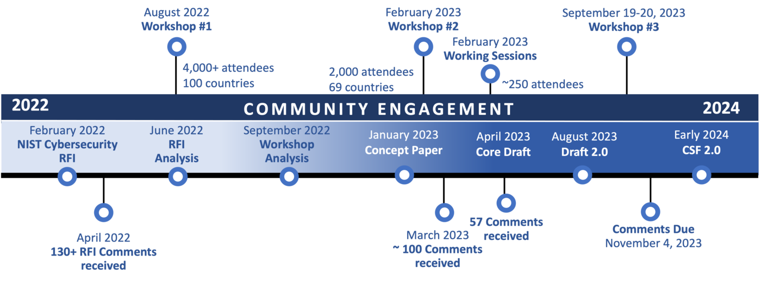

Slide 8
Que cambio de la versión 1.1 a la 2.0?

Slide 9


STUDIO SHODWE
ABOUT
SERVICE
CONTACT
NIST 1.1
Enfocado principalmente a infraestructuras criticas.
Infraestructuras criticas: Es un sistema de cuyo funcionamiento depende la seguridad nacional y vida de personas.
Expansión Formal del Alcance
NIST 2.0
Ahora puede ser formalmente aplicable a cualquier tipo de industria, no importa su tamaño u sector en el que opere.

Slide 10
Cambios en el Nucleo
Existen 3 niveles
Núcleo
Se encuentra todo el conjunto de capacidades/funciones que el marco propone que se deben cumplir
Niveles de implementación
Perfiles

Slide 11
Cambios en el Nucleo
Se agrega la función de “Gobernar”, que es transversal a todas las funciones.
Esta trajo capacidades adicionales al marco para poder gestionar la estrategia de ciberseguridad.
Ej. hacer que las altas direcciones, socios, se involucren y comprometan con la gestión de la ciberseguridad.

Slide 12
Cambios en el Nucleo
Otros Cambios:
Se han actualizado y reorganizado las categorías y subcategorías dentro de las funciones.
Se reformularon las capacidades para ser mucho mas claras y proveer guía en la mejora de la ciberseguridad.
Se eliminaron redundancias.

Slide 13
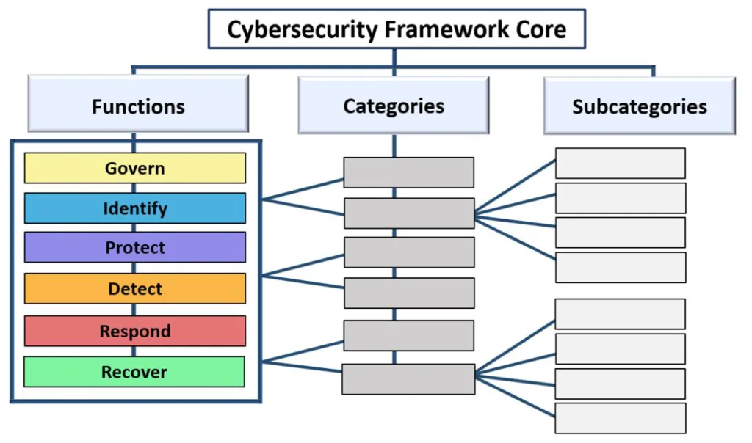

Slide 14
Funciones
Categorías
Subcategorias
Son los resltados de ciberseguridad de algo nivel, que proporcionan una vision sobre el ciclo de vida de la gestion de riesgos de la organizacion
Presentan resultados de ciberseguridad que forman parte de una funcion
Resultados de ciberseguridad mas detallados que forman parte de una categoría.

Slide 15
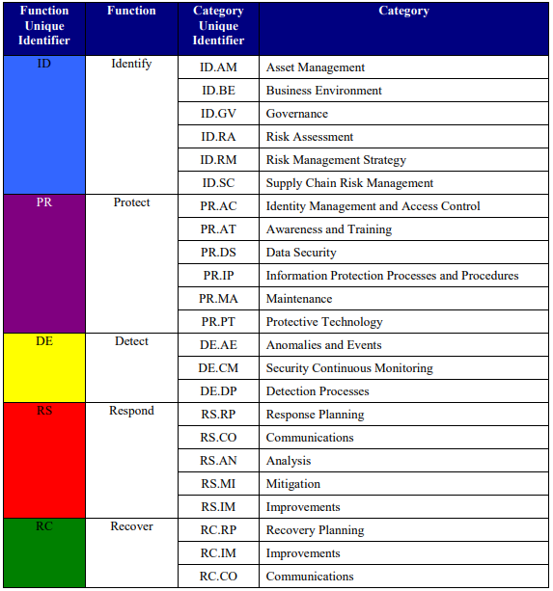

Slide 16
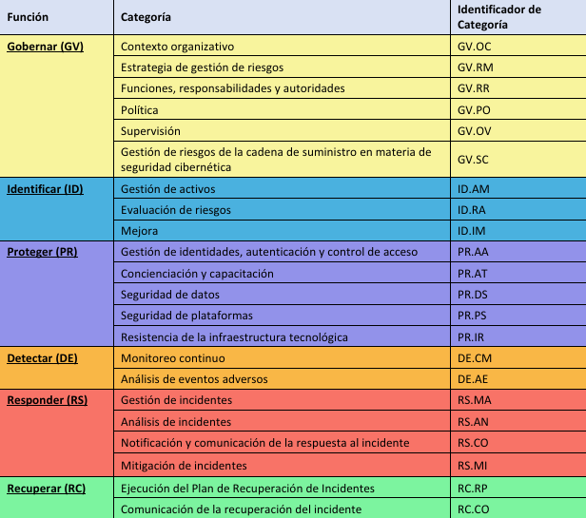

Slide 17
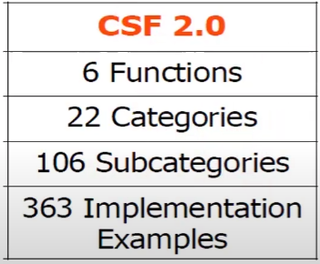

Slide 18
Gobernar
Aborda la comprensión del contexto de la organización.
Establecimiento de estrategias de Ciberseguridad.
Definicion de politicas, roles, responsabilidades y autoridades
Gestión de riesgos de la cadena de suministros.
Supervisión de la estrategia de ciberseguridad.

Slide 19
Fortalecimiento del uso de Perfiles
Que es un perfil?
NIST 1.1
NIST 2.0
Se mencionan los perfiles como una Herramienta flexible
Se proporciona una estructura mas detallada para la creación y uso de perfiles de CSF, permitiendo personalizar el marco según necesidades especificas

Slide 20
Fortalecimiento del uso de Perfiles
Que es un perfil?
Describe la postura de ciberseguridad actual y objetivo de una organización en termino de los resultados del núcleo.
Se utilizan para comprender, adaptar, evaluar, priorizar y comunicar los resultados del Núcleo considerando los requisitos de la organización.

Slide 21
Fortalecimiento del uso de Perfiles
Tipos de Perfil
Actual
Destino
Especifica los resultados principales que una organización esta logrando (o intentado) y caracteriza como o en que medida se esta logrando cada resultado.
Especifica los resultados deseados que una organización ha seleccionado y priorizado para lograr sus objetivos de gestión de riesgos.

Slide 22
Enfoque mejorado en Gestion De Riesgos
NIST 1.1
NIST 2.0
No proponia nada en especidico
Se establecieron mecanismos mas específicos pero no obligatorios.
Para ello, se proponen los mecanismos de gestión de riesgos de la ISO 31000
No proponía nada en especifico, solo mencionada que uno buscara la metodología

Slide 23
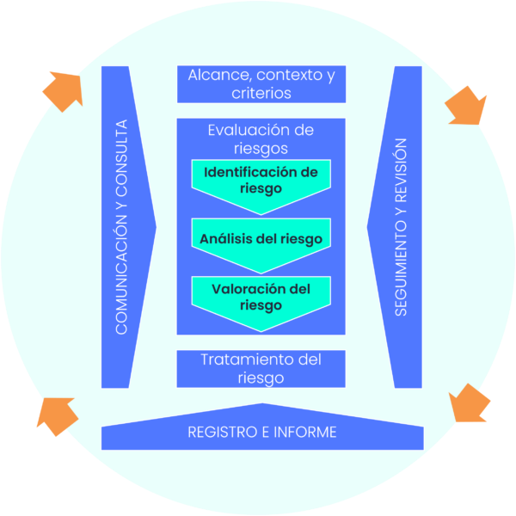
ISO 31000

Slide 24
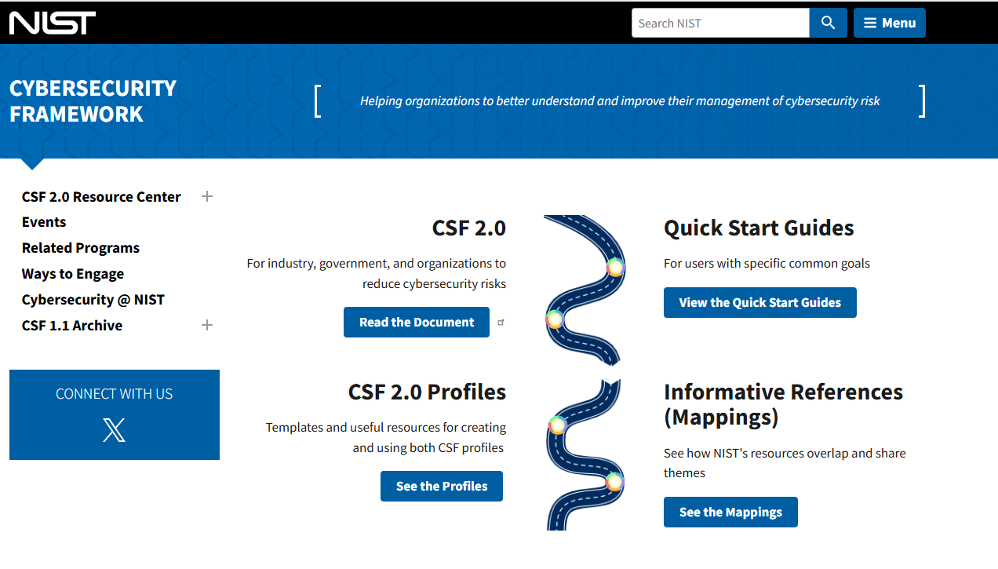
Guias Y Recursos Adicionales
Se ha desarrollado documentacion para faciitar la implementacion del CSF

Slide 25
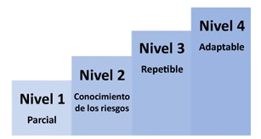
Niveles del Marco
Catacterizan el rigor de las practicas de “gobierno” y gestiond e riesgos de ciberseguridad de la organizacion.
Proporciona un contexto sobre como una organizacion ve los riesgos de ciberseguridad y los procesos implementados para gestionarlos

Slide 26
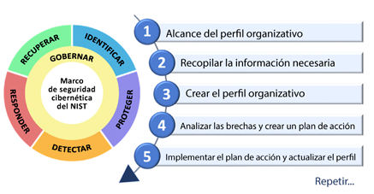

Slide 27
Propósito del CSF
Una organización puede utilizar el núcleo, perfiles y niveles del CSF con los recursos adicionales para:
Comprender y Evaluar: Su postura de ciberseguridad actual y objetivo de parte o la totalidad de la organización, determinar las brechas y evaluar el progreso para evaluar estas brechas.
Priorizar: Identificar y organizar acciones para gestionar los rasgos de ciberseguridad.
Comunicar: Proporcionar un lenguaje común para comunicarse dentro y fuera de la organización sobre los riesgos, capacidades, necesidades y expectativas de ciberseguridad
No proponia nada en especidico
No proponia nada en especidico
No proponia nada en especidico

Slide 28
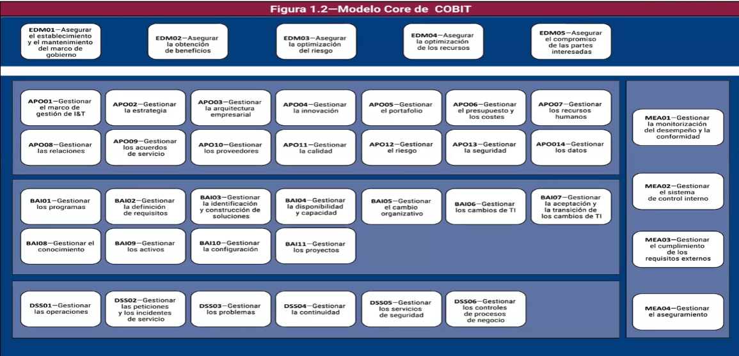
Referencias COBIT

Slide 29
Cybersecurity Framework | NIST
El Marco de Seguridad Cibernética (CSF) 2.0 del NIST

